Slide 1
业务培训-概念与原理
技术部

Slide 2
内容提要
衍生品
远期和期货合约
期权
场内交易和结算
关键业务对象
关键业务流程
- <number> -

Slide 3
衍生品(Derivatives)-例子
买一套价值200万的房，6个月后交货。
案例 | 风险 | 收益
支付10%定金，约定无论涨跌，都必须以该价格购买。---远期合约 | 地产商不能按时交货[信用风险] 房价下降[交易风险] | 未来房价上涨
支付5万元，6个月后无论购买该车房，5万元都属于地产商。---期权 | 地产商没有保留该房[信用风险] 房价没有涨，或者没有找到更便宜的房子[交易风险] | 未来房价上涨幅度超过5万。 你用低于195万的价格买到同等的房子。
衍生品：由相关资产未来价格衍生而来的，由两方或者多方共同达成的金融合约。
- <number> -

Slide 4
衍生品作用
对相关资产的风险进行分解和交易，通过交易转移风险。
使用者 | 目的
保值者(对冲) | 农场主希望未来收成不受价格影响 1。在市场上以一定的价格卖出期货合约。 商品价格上升：期货市场亏损，商品盈利。 商品价格下降：期货市场上盈利，商品亏损。
投机者 | 买进与对冲者相反的持仓，从价格变动中获益。
套利者 | 利用相关资产在不同的衍生工具市场的差价[跨市场套利]，或者衍生品与相关资产的差价获取利益[期现套利]
- <number> -

Slide 5
场内和场外交易
交易所交易 | 场外交易
连续竞价(Continue Trade)或者集合竞价(Auction) | 交易双方单独磋商
标准化、统一制定、公开发布 | 为特定交易定制，没有标准格式
价格透明 | 价格不透明
匿名交易 | 实名交易
流动性强 | 流动性很差
很少有持仓到期实物交付 | 大部分实物交付
期货、期权 | 期货、期权、套购(Swap)
- <number> -

Slide 6
内容提要
衍生品
远期和期货合约
期权
场内交易和结算
关键业务对象
关键业务流程
- <number> -

Slide 7
期货合约(Futures)
远期合约：买卖双方就未来某一日交付一定数量和质量的某种资产所达成一致意见的一种交易，其价格可以事先约定或者交付时协定。
期货合约：买卖方就未来某一固定日期[交割日]对某种资产达成一致正式合约[标准合约]性协议。合约价格随着市场行情而变，但交易达成后，价格[成交价格]就固定了。期货合约有标准的格式，所有交易者都知道在交易什么。
标地物（Underlying） ：衍生品的相关资产或者工具。
期货合约要素
  标地资产质量—不同商品资产具有不同质量属性。
  标地资产数量(Unit)
  标地资产交付日期
  交付方式：包括现金交割、实物交割的交付地点等
- <number> -

Slide 8
远期合约和期货合约
期货合约 | 远期合约
交易所交易 | 场外私下交易
通过清算机构对交易双方提供保护 | 交易双方私下一定，没有保证。
合约标准化，公开化，由交易所公开，具有透明性。 | 取决于合约的条款
价格通过公开竞价的方式形成 | 取决于合约的条款，价格一般由双方议定。
采用保证金交易 | 定金、全款，取决于合约的条款
- <number> -

Slide 9
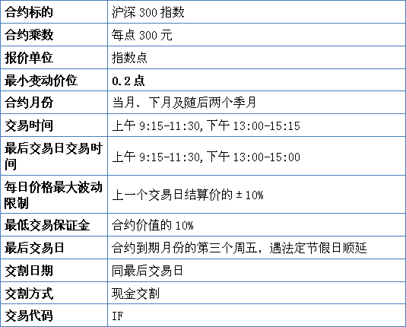
期货合约条款
- <number> -

Slide 10
期货合约交易行为
开仓
  是指交易者新买入或新卖出一定数量的期货合约 ，在期货市场上，买入或卖出一份期货合约相当于签署了一份远期交割合同。
持仓
  也叫未平仓头寸，是指开仓之后尚没有平仓的合约。持仓是交易者持有期货合约的过程。买入期货合约后所持有的头寸叫多头头寸，简称多头；卖出期货合约后所持有的头寸叫空头头寸，简称空头
平仓
  就是交易者通过笔数相等、方向相反的期货交易来对冲原来持有的期货合约的过程。交易者开仓之后还可以选择另外一种方式了结期货合约：保留至交割日并进行实物交割。
- <number> -

Slide 11
交易行为与持仓
多方 | 空方 | 总持仓
买入1 [买开] | 卖出1 [卖开] | +2
卖出1 [卖平] | 买入1 [买平] | -2
买入1[买开] 卖出1[卖平] |  | 0
 | 卖出1[卖开] 买入1[买平] | 0
市场上任意合约的总买持仓=总卖持仓
- <number> -

Slide 12
期货交易术语
头寸(交易部位): 一种市场约定。期货合约买方处于多头(买空)部位，期货合约卖方处于空头(卖空)部位
投机：
  指在期货市场上以获取价差收益为目的的期货交易行为，其交易目的一般只是平仓了结期货交易，而不进行实物交割。
套保
  指把期货市场当作转移价格风险的场所，利用期货合约作为将来在现货市场上买卖商品的临时替代物，对其现在买进准备以后售出商品或对将来需要买进商品的价格进行保险的交易活动。
- <number> -
Notes:
当买权的执行价格低于当时的期货合约价格时，该期权为实值期权。
当卖权的执行价格高于当时的期货合约价格时，该期权为实值期权。
实值期权也称为价内期权。
当买权的执行价格高于当时的期货合约价格时，该期权为虚值期权。
当卖权的执行价格低于当时的期货合约价格时，该期权为虚值期权。
虚值期权也称为价外期权。
当期权的执行价格等于当时的期货合约价格时，该期权为两平期权。
两平期权也称为等价期权。

Slide 13
期货交易术语
交易撮合
  是指计算机系统按照交易规则，为了达成成交、对进入交易系统的订单进行匹配的过程。分为集合竞价撮合、连续交易撮合和强行平仓撮合
T+0结算：
  交易中实时计算资金，持仓，平仓盈亏，持仓限额
交割
  指期货合约的买卖双方于合约到期时，根据交易所制订的规则和程序，通过期货合约标的物的所有权转移，将到期未平仓合约进行了结的行为
- <number> -
Notes:
当买权的执行价格低于当时的期货合约价格时，该期权为实值期权。
当卖权的执行价格高于当时的期货合约价格时，该期权为实值期权。
实值期权也称为价内期权。
当买权的执行价格高于当时的期货合约价格时，该期权为虚值期权。
当卖权的执行价格低于当时的期货合约价格时，该期权为虚值期权。
虚值期权也称为价外期权。
当期权的执行价格等于当时的期货合约价格时，该期权为两平期权。
两平期权也称为等价期权。

Slide 14
问题
期货有哪些品种，一般如何分类？
什么样的品种适合做期货？
什么样的期货品种适合做现金交割？
- <number> -

Slide 15
内容提要
衍生品
远期和期货合约
期权
场内交易和结算
关键业务对象
关键业务流程
- <number> -

Slide 16
期权-举例
期权的基本雏形：您想买一套房，与房产商谈好是每平方米3000元，并预付了2万元定金，这样就决定只要您想买进，对方必须卖出（义务），买与不买是您的权利。即使房价上涨，房产商也必须卖出；如果房价下跌，您可以不买，大不了定金不要。
在期权中，房价每平方米3000元叫做“执行价格”，定金叫做“权利金”。这里，您是“买方”，最大损失是定金。你交了定金就可买进，这在期权中叫“买进了看涨期权”。
房价，在不同地段、不同楼层、不同规格、不同消费群体等都是不同的，期权也考虑到各种需要，设计了不同的执行价格供投资者选择。
至于定金交多少，是2万，还是1万，是你们自己的事，只要双方认可。在期权交易中，只要您选择了执行价格，权利金就可竞价。
- <number> -

Slide 17
期权定义(Options)
期权合约：是一种赋予交易双方在未来某一日期[执行日]，以一定的价格[执行价]买入或者卖出一定相关资产的权利，而不是义务的合约。期权合约的买入者为拥有这种权利所支付的价格成为权利金。
期权的概念是站在买方的角度定义的，很多概念都是从买方定义的，比如看涨期权、看跌期权、实值期权、虚值期权、权利的放弃等。
- <number> -

Slide 18
期权分类-与标地物关系
商品期权
现货期权
股票73
金融期权
指数
利率
外汇
农产品84
期权
畜产品
商品期权
金属
能源
期货期权
指数82/83CBOE
外汇82.12.10PHEX
金融期权
1982
利率82.10.1SFE/CBOT/CME
- <number> -

Slide 19
期权分类-买方的权利
期权从买方的权利来划分，主要具有以下两种：看涨期权、看跌期权。
看涨期权/买权：看涨期权(Call Option) 是指赋予期权买方在期权有效期内按执行价格买进（但不负有必须买进的义务）期货合约的权利的一种期权形式。当买方执行看跌期权时，卖方有义务卖出标的合约。买方有权利而没有义务，卖方有义务而没有权利。
看跌期权/卖权：看跌期权(Put Option)，赋予期权买方在期权有效期内按执行价格卖出（但不负有必须卖出的责任）相关标的物合约的权利的一种期权形式。当买方执行看跌期权时，卖方有义务接受标的合约的交割。
- <number> -

Slide 20
权利金
权利金(premium) 即期权的价格，是期权买方必须向卖方支付的费用，即获得权利而必须支付的费用。
  对卖方来说，它是卖出期权的报酬，也称期权价格、保险费、权价等等。
  权利金的重要意义在于，期权的买方可以把可能会遭受的损失控制在权利金金额的限度内;对于卖方来说，卖出一项期权立即可以获得一笔权利金收入，而并不需要马上进行标的物（如期货合约等）的交割，这的确是非常有利可图的。当然，它同时使卖方面临一定的市场风险，即无论期货市场上的价格如何变动，卖方都必须做好履行期权合约的准备。
买方支付权利金,卖方收取权利金。
权利金是期权交易中买卖双方竞价的价格，其高低取决于期权到期月份及所选择的执行价格等。权利金又称“期权价格”。
- <number> -

Slide 21
执行价格
又称敲定价格(strike price)、履约价格（exercise price） 、行权价格，是期权执行时，标的物转换或交割所依据的价格。
期权按执行价格与标的物市价的关系可分为：
  实值期权(in the money ITM)
  平值期权(at the money ATM)
  虚值期权(out of the money OTM)。
- <number> -

Slide 22
执行价格与期权价格状态
价格状态 | 举例 | 说明
实值期权 | 目前的期货价格为1900，执行价格为1880的看涨期权为实值期权；执行价格为2000的看跌期权为实值期权。 | 买方立即执行权利就可获利的期权 或：指看涨期权（看跌期权）的执行价格低于（高于）标的物价格的情况
平值期权 | 目前的期货价格为26700，执行价格为26700的看涨期权和26700的看跌期权均为平值期权。 | 买方立即执行权利不盈不亏的期权 或：指看涨期权（看跌期权）的执行价格等于或近似于标的物价格的情况。
虚值期权 | 期货价格为2200，执行价格为2220的看涨期权为虚值期权；执行价格为2180的看跌期权为虚值期权。 | 买方立即执行权利会亏损的期权 或：指看涨期权（看跌期权）的执行价格高于（低于）标的物价格的情况

Slide 23
问题
期权与期货的区别
- <number> -

Slide 24
参考
 | 期权 | 期货 | 权证
执行价 | 交易所制定 | 市场决定 | 发行者制定
权利金 | 买方付给卖方 |  | 买方付给卖方
保证金 | 卖方交 | 双方
权利主体 | 买 | 双方 | 买
义务主体 | 卖 | 双方 | 卖
合约数量 | 不同执行价格与到期月份组成众多合约，并依指数波动增加新合约 | 仅有不同到期月份之分别 | 发行者订定，通常仅有单一执行价格及到期月份。
流通量 | 无限 | 无限 | 有限，受限于创设
每日结算 | 卖方持仓每日结算 | 双方持仓每日结算 | 无
- <number> -

Slide 25
内容提要
衍生品
远期和期货合约
期权
场内交易和结算
关键业务对象
关键业务流程
- <number> -

Slide 26
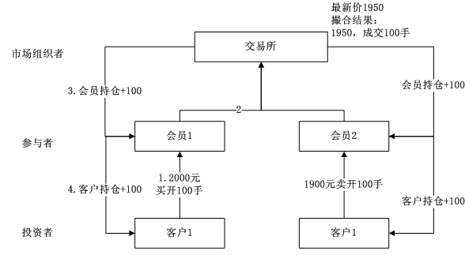
场内交易
- <number> -

Slide 27
逐日结算
持仓结算
  买持仓量＝昨日买持仓量＋今日买开仓量－今日卖平仓量
  卖持仓量＝昨日卖持仓量＋今日卖开仓量－今日买平仓量
资金结算
  保证金＝持仓量×结算价×保证金率×交易数量单位
  持仓盈亏＝买持仓盈亏＋卖持仓盈亏
    买持仓盈亏＝∑[(当日结算价－买入成交价)×买入开仓量]
    卖持仓盈亏＝∑[(卖出开仓价－当日结算价)×卖出开仓量]
    其中，如果成交日期 < 当前结算日期，买入成交价和卖出开仓价均为昨日结算价
  平仓盈亏＝平历史仓盈亏＋平当日仓盈亏
    平当日仓盈亏＝∑[（卖出平仓价－买入开仓价）×卖出平仓量]＋∑[(卖出开仓价－买入平仓价)×买入平仓量]
    平历史仓盈亏＝∑[（卖出平仓价－上一交易日结算价）×卖出平仓量]＋∑[(上一交易日结算价－买入平仓价)×买入平仓量]
- <number> -

Slide 28
逐日结算
交易日期 | 会员号 | 客户号 | 合约 | 成交时间 | 买卖标志 | 开平标志 | 数量 | 成交价
20070801 | 0001 | 00010012 | IF0706 | 13:15:00 | 买 | 开 | 10 | 5000
20070801 | 0001 | 00010012 | IF0706 | 13:15:01 | 卖 | 开 | 8 | 5150
 |  |  |  |  | 买开10 |  | 卖开6
20070802 | 0001 | 00010012 | IF0706 | 13:15:01 | 买 | 开 | 6 | 5200
20070802 | 0001 | 00010012 | IF0706 | 13:20:01 | 卖 | 平 | 4 | 5250
20070802 | 0001 | 00010012 | IF0706 | 13:20:01 | 买 | 平 | 2 | 5300
 |  |  |  |  | 买开6 | 买平2 |  | 卖平4
- <number> -

Slide 29
逐日结算
持仓结算
20070801 | 买持仓 | 10 | =今日买开
 | 卖持仓 | 6 | =今日卖开
20070802 | 买持仓 | 12 | ＝10（上日买持仓）＋6（今日买开）－4（今日卖平）
 | 卖持仓 | 6 | ＝8（上日卖持仓）－2（今日买平）
保证金结算（20070801，结算价5100）
20070801 | 保证金 | 244,800 | ＝买保证金＋卖保证金
 | 买保证金 | 153,000 | ＝ 买持仓量×结算价×保证金率×交易数量单位 ＝10×5100×10％×300＝153,000
 | 卖保证金 | 91,800 | ＝ 卖持仓量×结算价×保证金率×交易数量单位 ＝6×5100×10％×300＝
盈亏结算（20070801，结算价5100）
20070801 | 浮动盈亏 | 45,000 | ＝持仓盈亏＋平仓盈亏
 | 持仓盈亏 | 45,000 | ＝ （5100－5000）×10×300 +（5150－5100）×10×300
 | 平仓盈亏 | 0 | 0
- <number> -

Slide 30
逐日结算－浮动盈亏计算
价格
第一日浮动盈亏=2550-2500=50
第二日浮动盈亏=2800-2550=250
第三日浮动盈亏=3000-2800=200
3000
第四日浮动盈亏=2700-3000=-300
第五日盈亏=2600-2700=-100
2800
总盈亏=2600-2500=100
2700
2600
2550
平仓
2500
开仓
1
2
3
4
5
日期

Slide 31
Central Counter-Party
CCP来自于Counter-Party，当买卖双方达成交易时，便成为交易对手（Counter-Party），CCP的含义是当清算过程完成后，CCP已经更新了契约，成为买方的卖方和卖方的买方来保证履约。CCP的出现除了减少买卖双方的风险以外，还可以通过多边持仓的净值计算，保证金等手段减小双方的交易成本。
问题：中金所风险担保手段？
􀂾强行平仓，并用平仓后释放的保证金履约赔偿
􀂾动用该违约结算会员缴存的结算担保金
􀂾动用其他结算会员缴存的结算担保金
􀂾动用交易所风险准备金
􀂾动用交易所自有资金
- <number> -

Slide 32
基本概念回顾
产品：衍生品、期货、期权
市场：交易所、会员、客户
交易：委托、成交、持仓
    成交价格、委托价格、执行价格
结算：保证金、权利金
- <number> -

Slide 33
内容提要
衍生品
远期和期货合约
期权
场内交易和结算
关键业务对象
关键业务流程
- <number> -

Slide 34
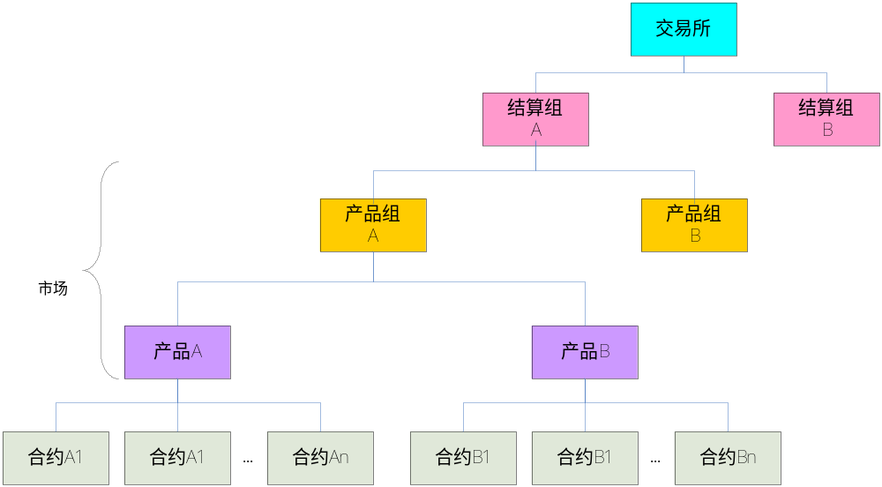
关键业务对象－产品和合约
- <number> -

Slide 35
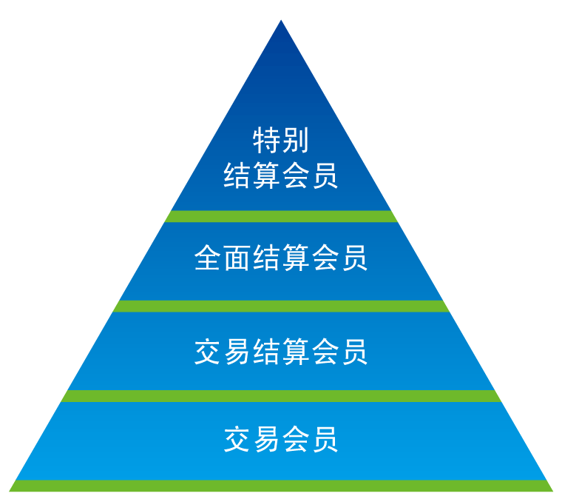
关键业务对象－会员（市场参与者）
 | 自营业务 | 经纪业务 | 非交易
自我结算 | 交易结算会员 | 交易结算会员 | ×
代理结算 | 全面结算会员 | 全面结算会员 | 特别结算会员
非结算 | 交易会员 | 交易会员 | ×
- <number> -

Slide 36
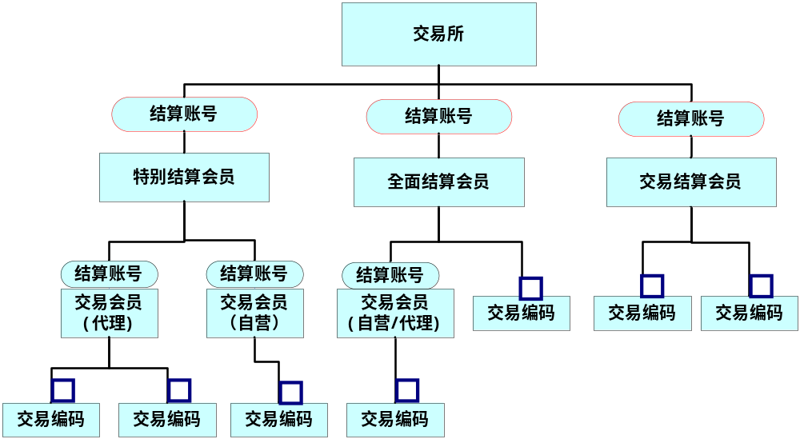
分级结算体系 –帐号体系
Notes:
虚线框内为交易所结算范围

Slide 37
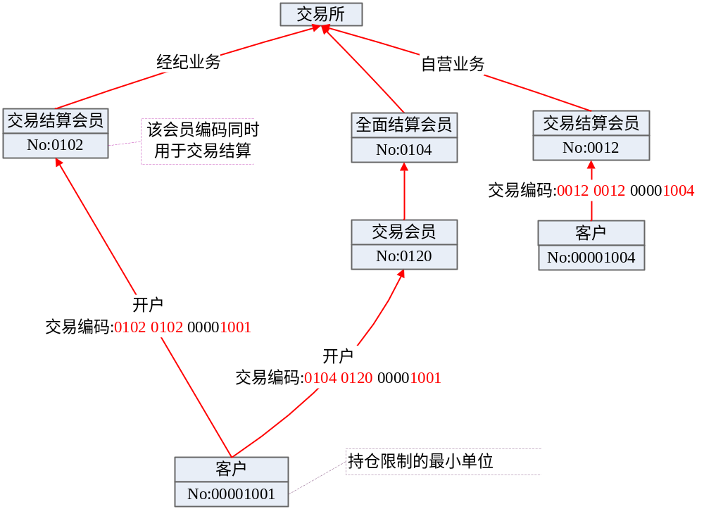
关键业务对象－客户（市场参与者）
- <number> -

Slide 38
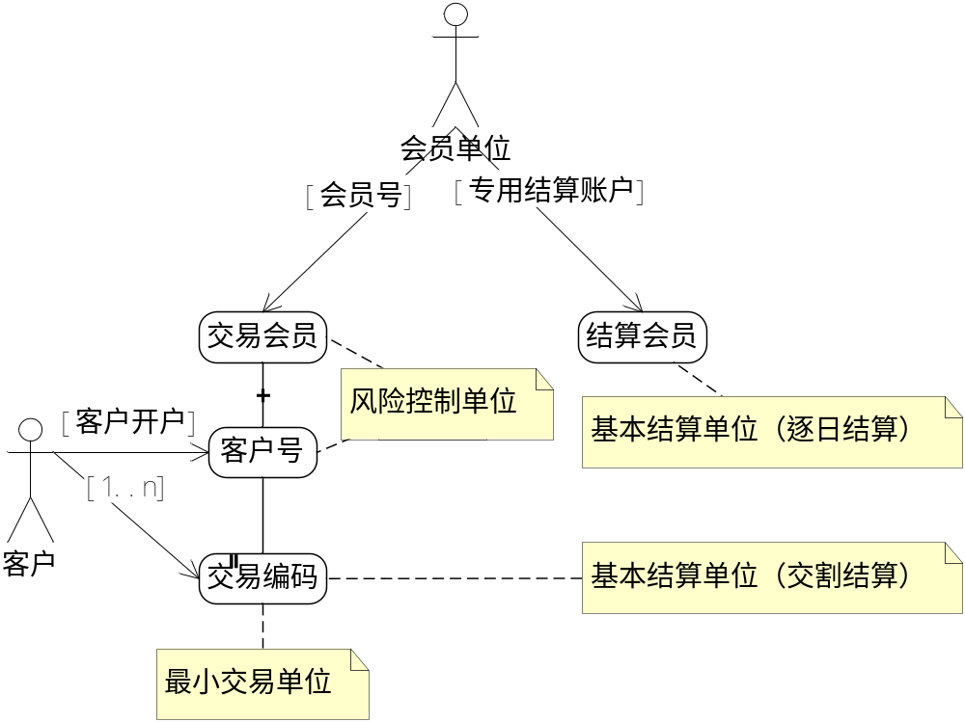
关键业务对象－市场参与者
- <number> -

Slide 39
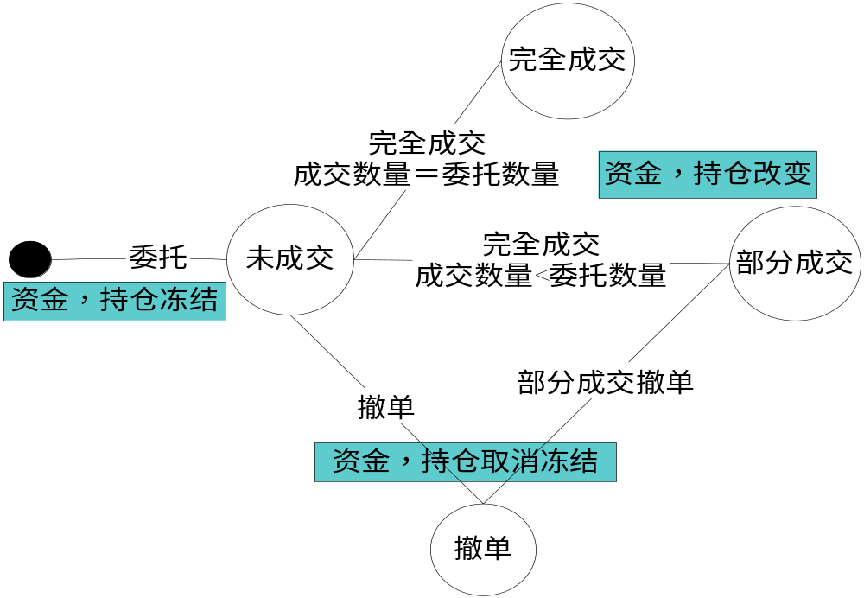
关键业务对象－委托
- <number> -

Slide 40
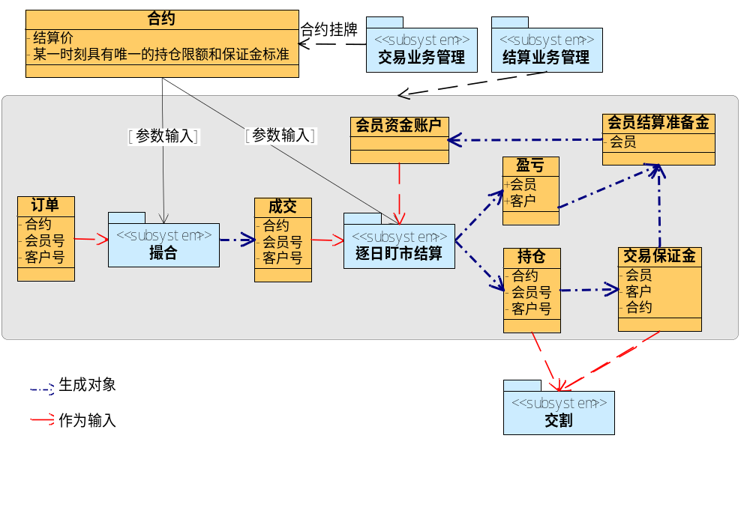
关键业务对象-成交持仓
- <number> -

Slide 41
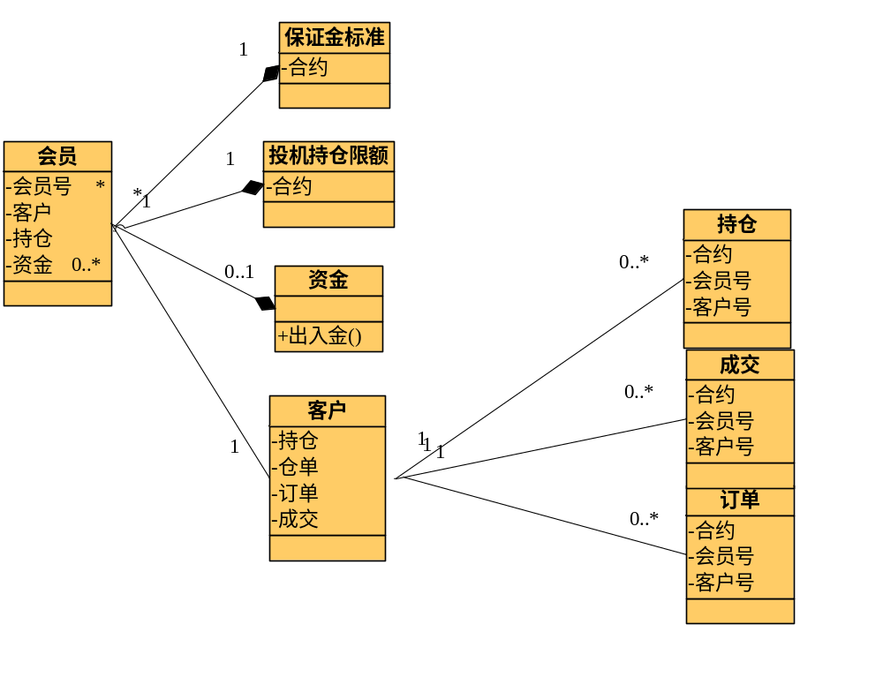
关键业务对象－资金
- <number> -

Slide 42
内容提要
衍生品
远期和期货合约
期权
场内交易和结算
关键业务对象
关键业务流程
- <number> -

Slide 43
主要业务流程
交易数据管理
交易子系统
结算子系统
合约自动生成
交易初始化
交易前
开盘
会员管理
集合竞价报单/撮合
客户管理
连续交易
盘中入金
交易暂停
交易
产品管理
强平(可选)
盘中试结算
合约管理
连续交易
收盘
风控参数管理
日终结算
盘后出金（可选）
移仓（可选）
结算
发布结算报表
盘后预结算

Slide 44
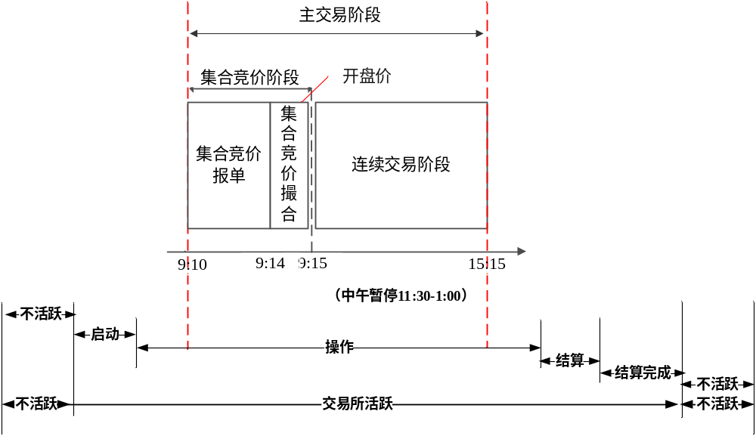
业务状态和交易阶段

Slide 45
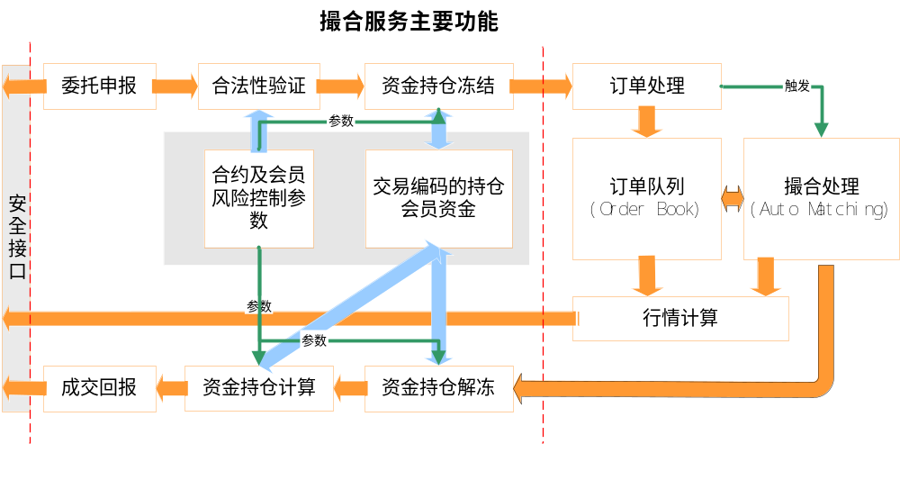
交易业务流程

Slide 46
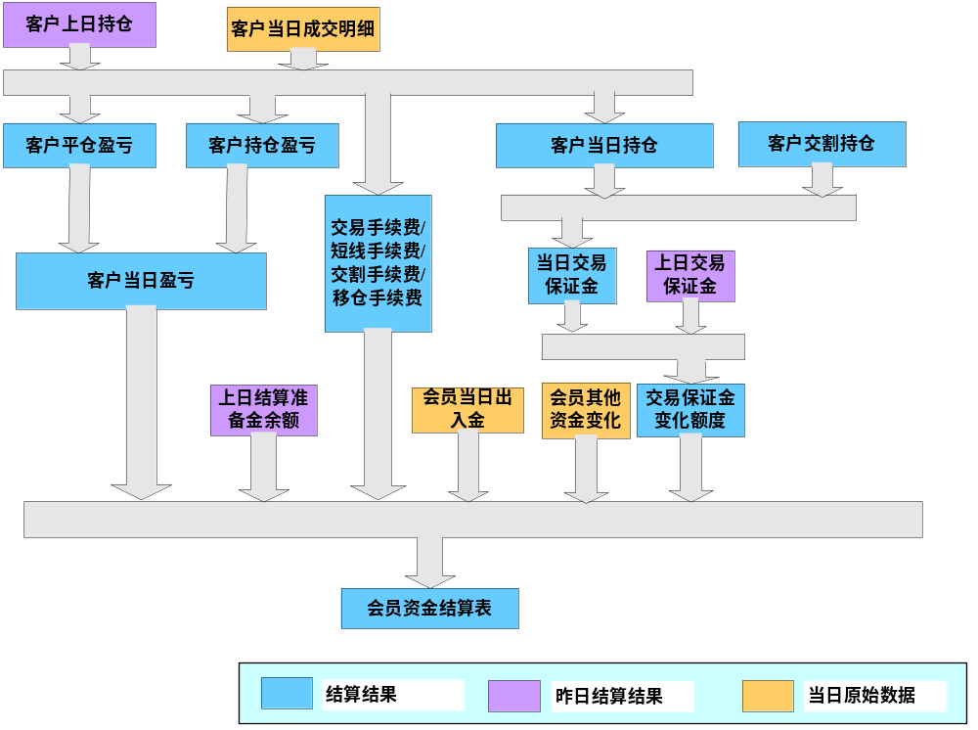
结算业务流程

Slide 47
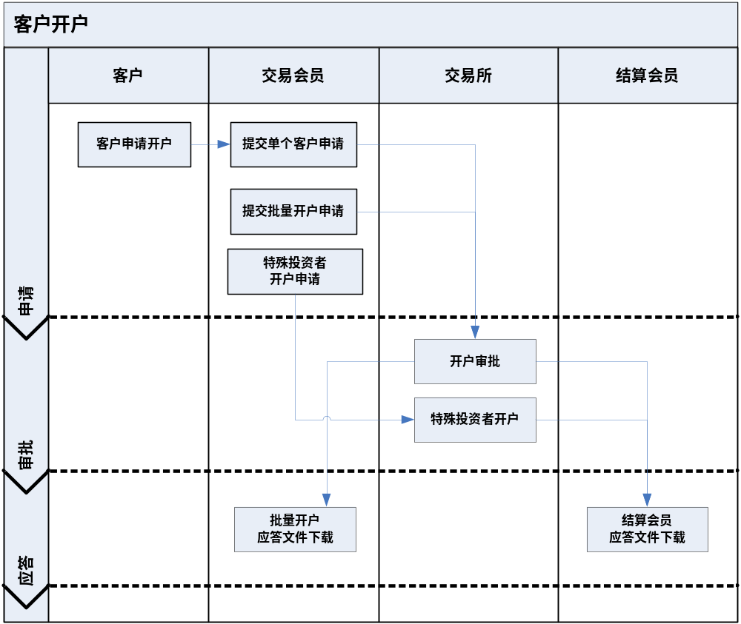
客户管理－客户开户

Slide 48
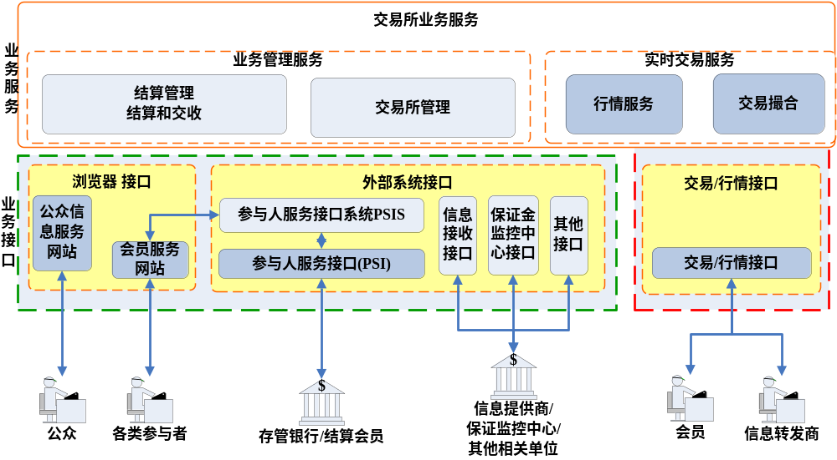
业务接口概述

Slide 49

谢 谢 ！
技术部
- <number> -

